Slide 1
5.1.1. specifiskā atbalsta mērķa «Vietējās teritorijas integrētās sociālās, ekonomiskās un vides attīstības un kultūras mantojuma, tūrisma un drošības veicināšana pilsētu funkcionālajās teritorijās»
5.1.1.3. pasākums "Publiskās ārtelpas attīstība"
Attīstības un projektu nodaļa 06.11.2023.

Slide 2
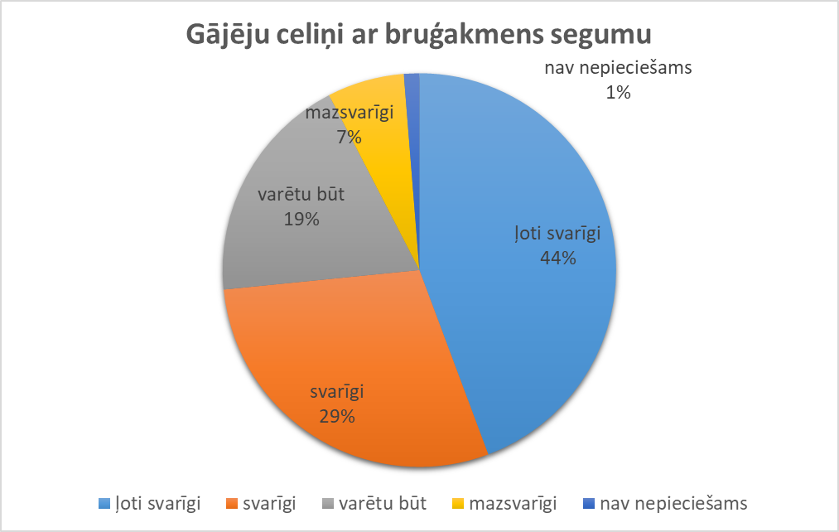
IEDZĪVOTĀJU APTAUJAS APKOPOJUMS

Slide 3
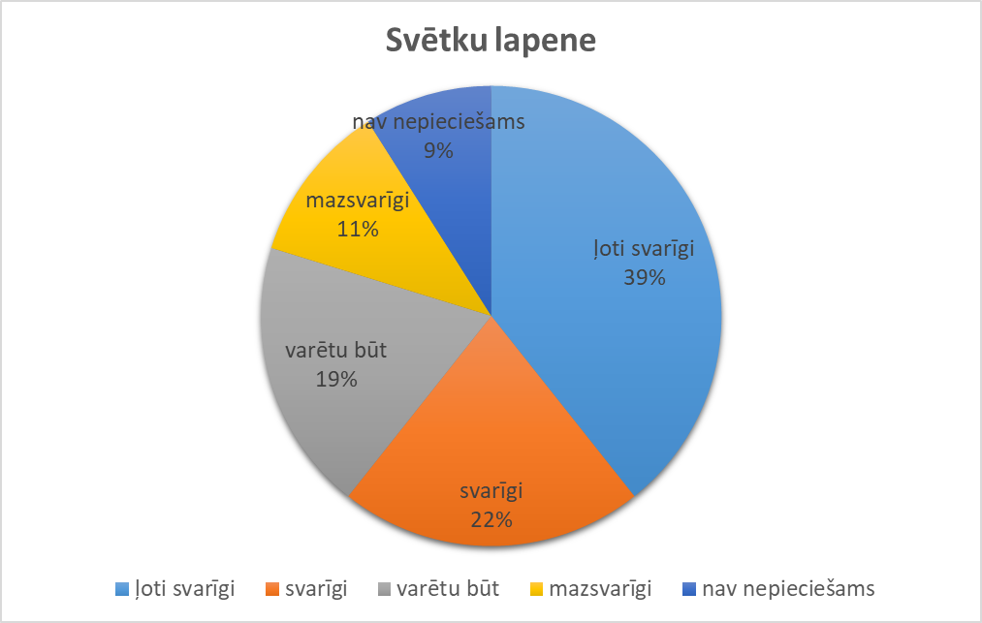
IEDZĪVOTĀJU APTAUJAS APKOPOJUMS

Slide 4
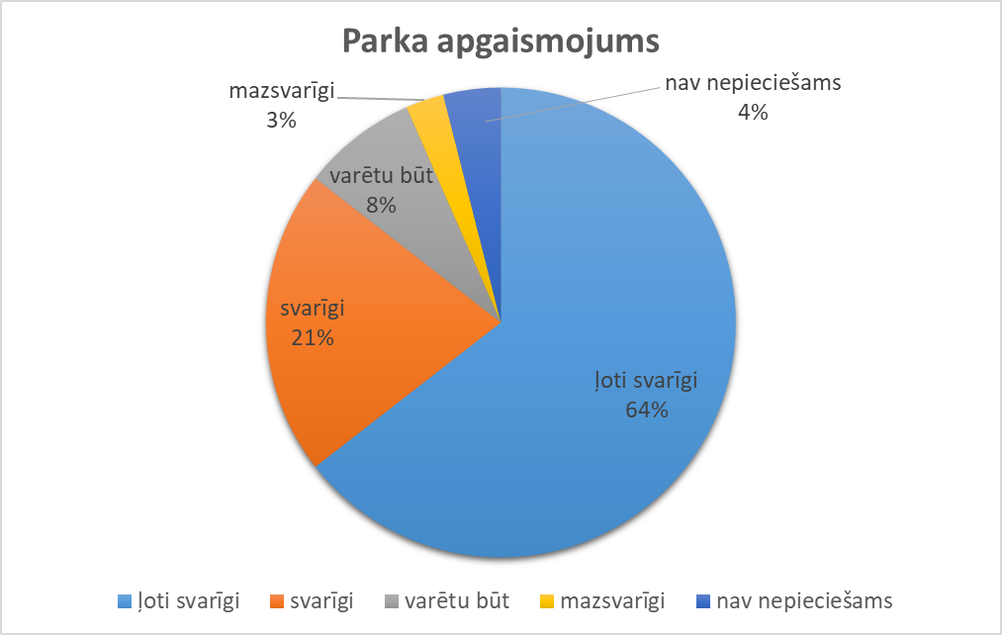
IEDZĪVOTĀJU APTAUJAS APKOPOJUMS

Slide 5
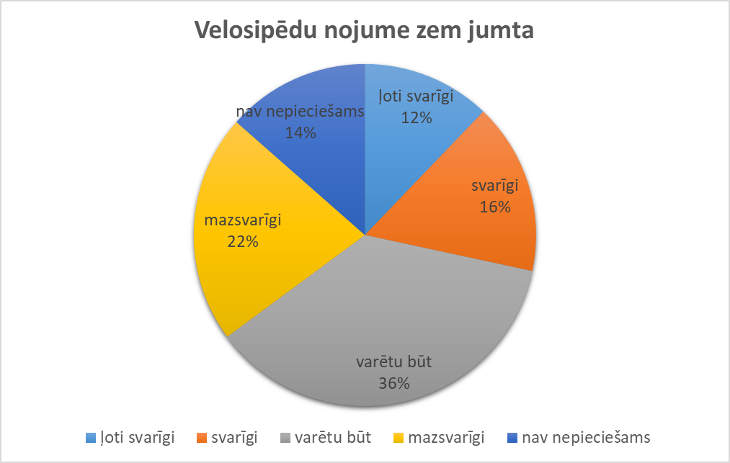
IEDZĪVOTĀJU APTAUJAS APKOPOJUMS

Slide 6
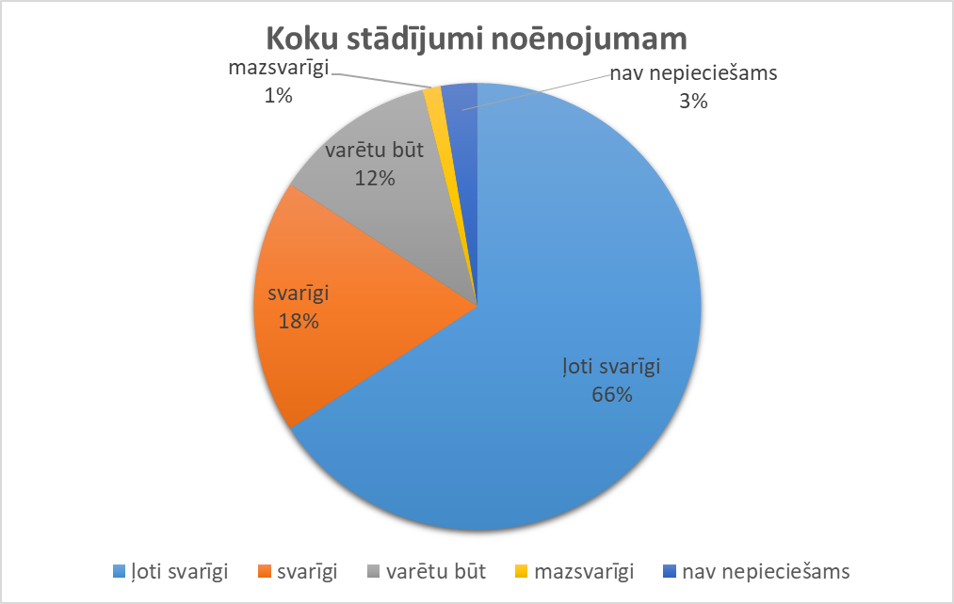
IEDZĪVOTĀJU APTAUJAS APKOPOJUMS

Slide 7
ELEMENTI, KAM NOTEIKTI JĀBŪT SKVĒRĀ
Soliņi, apļainas vietas pastaigai, kur centrā atrodas lielais koks, un apkārt ir soliņi.
Strūklaka, mākslas objekts/ interaktīvs objekts, labiekārtotai atpūtas zonai ar skatu uz Gauju
Krēslu, soliņu un atpūtas kompleksi
Var būt kāds metāla dizaina elements, kurā var iekārt simbolisku piekaramo atslēgu - koks, putns, laimes aka vai cits
koki, soliņi, atvērts skats uz Gauju
Bērnu laukums
Lapenei, kur dzert pirmo glāzi šampanieša, foto stūrim, varbūt simboliskam tiltam
Skaistas šūpoles, foto stūris, kāda skulptūra.
Soliņi, piknika galdi, ziedoši koki un krūmi
Atpūtas soliņi, miskastes
Soliņi, varbūt pat daži galdi, apstādījumi
Strūklakai, soliņiem, kādam piemineklim, monumentam, ziediem, zaļumu dobēm.
Soliem, apstādījumiem, labierīcībām.
Koki, košumkrūmi, soliņi, kafijas automāti
Šūpoles, Lapene, mini kafejnīca, varbūt strūklaka, soliņi
Atpūtas vietai ģimenei, forši būtu galdiņi ar grila iespējām (lai varētu ar ģimeni vasarā pasēdēt un izbaudīt skaisto laiku uzcepot gaļu vai vienkārši panašķoties ar līdzi paņemtām maizītēm) kā arī ziemā iespēja piesēst un malkot līdzi paņemto tēju vai kafiju.

Slide 8
Kādus pasākumus un notikumus Jūs vēlētos redzēt jaunajā skvērā?
Dzejas vakarus, mūzikas vakarus un līdzīgus pasākumus.
Pilsētas svētki, koncerti, Aktīvās atpūtas notikumi, gadatirgi
Tirdziņus, bērnu pasākumus
Izstādes, radošās darbnīcas, laulību ceremonija ārpus telpām
Koncerti, teātra izrādes un citas aktivitātes
Mierīgus, bez pastiprināta trokšņa
Ģimenes. Viss, kas saistīts ar ģimeni
Koncertus un lai ir kur pavadīt laiku
Ģimeniskus, mierīgus
Jaundzimušo sveikšana
Kaut ko arī pensionāriem
Brīvdabas kino, koncerti
Dažādus kultūras pasākumus, tai skaitā pašdarbnieku uzstāšanos. Redzu to vairāk kā vietu ikdienas rekreācijai, kur var palasīt grāmatu, kas tur pat paņemta no bibliotēkas. Sēdēt, kamēr bērniņš guļ ratos. Vai vieta, kur doties ar bērniem, lai mierpilni pasēdētu, kamēr mazie ir nodarbināti. Arī vieta, kur doties randiņos.
Bērnības svētkus Ādažu novadā dzimušajiem bērniņiem
Ielu muzikantus, ielu priekšnesumus, street food.
Koncertus, priekšnesumus
Kultūras. Tikšanās ar mūziķiem un blogeriem
Piknika vakarus ar kultūras programmu, brīvdabas kino vakarus, gardēžu vakarus vai pankūku svētdienas.
Akustiskie koncerti, tematiski vakari
Tirdziņi un vieta kur jaunlaulātie brauc pēc ceremonijas
Koncerti, Teātri vasarā
“Mazos dārza koncertus” - fona mūzika, atmosfēras baudīšanai
Kādas pilsētas svētku aktivitātes
Ara koncerti, tirgus
Skolu un bērnudārzu priekšnesumus.
Brīvdabas meistarklases vasarā- sapņu ķērāju gatavošana, mandalu zīmēšana, kāda jogas nodarbība u.c.
Zaļumballes un koncertus, brīvdabas kino , dažādu gaismekļu mijiedarbības pasākumu nakts pasākumos, stāvlaukumā auto moto izstādes.
Dažādus izklaides pasākumus, kas saistoši jebkuram vecumam.

